Slide 1
Données pour code site: JAD692 - PCS-Invest
Lignes: 1 | ST FO: PCS-Invest

Slide 2
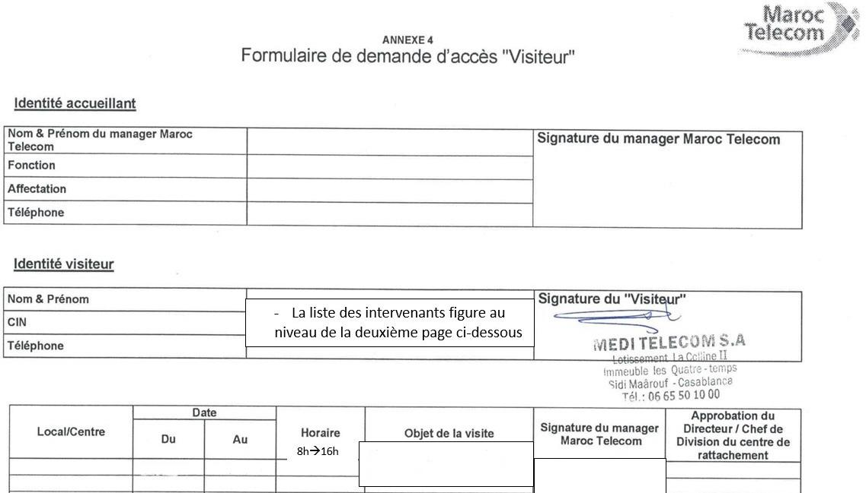
code site | ST FO | contact ERPT | DR IAM | ville | X Départ ERPT - Y Départ ERPT | X Arrivée ERPT Proposition1 - Y Arrivée
JAD692 | PCS-Invest | 0660127763 AZEDDINE | SETTAT | El Jadida | 33.2320556,-8.4930778 | 33.2293352,-8.4935098

